Slide 1
Khởi động

Slide 2
Khởi động

Slide 3
8
ĐẤT NƯỚC VÀ CON NGƯỜI
Bài
1
LÍNH CỨU HỎA

Slide 4
Tiết 3

Slide 5
2
Đọc
Lính cứu hỏa
Chuông báo cháy vang lên. Những người lính cứu hỏa lập tức mặc quần áo chữa cháy, đi ủng, đeo găng, đội mũ rồi lao ra xe. Những chiếc xe cứu hỏa màu đỏ chứa đầy nước, bật đèn báo hiệu, rú còi chạy như bay đến nơi có cháy. Tại đây, ngọn lửa mỗi lúc một lớn. Những người lính cứu hỏa nhanh chóng dùng vòi phun nước dập tắt đám cháy. Họ dũng cảm quên mình cứu tính mạng và tài sản của người dân.
Cứu hỏa luôn là một công việc rất nguy hiểm. Nhưng những người lính cứu hỏa luôn sẵn sàng có mặt ở mọi nơi có hỏa hoạn.
(Theo HồngVân))

Slide 6
5
Chọn từ ngữ để hoàn thiện câu và viết câu vào vở
sẵn sàng
tính mạng
chuyên dụng
tài sản
đèn báo hiệu
a. Giống như xe cứu hỏa, xe cứu thương cũng có (………….......) .
b. Chúng ta cần bảo vệ (……. ) của nhà trường .
`

Slide 7
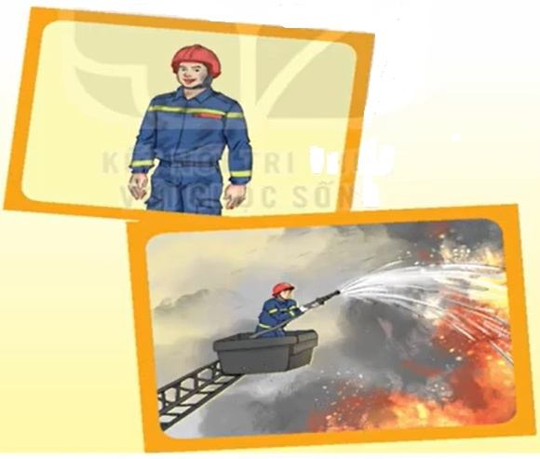
6
Quan sát tranh và dùng từ ngữ trong khung để nói theo tranh
dũng cảm lính cứu hỏa nhanh nhẹn khỏe mạnh
Các chú lính cứu hỏa rất dũng cảm .
Các chú lính cứu hỏa nhanh nhẹn chữa cháy .
Các chú lính cứu hỏa rất khỏe mạnh.
Em rất khâm phục, yêu mến các chú lính cứu hỏa.

Slide 8
Tiết 4

Slide 9
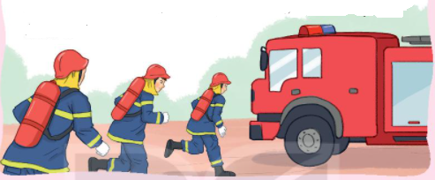
7
Nghe viết
Chuông báo cháy vang lên. Xe cứu hỏa bật đèn báo hiệu, rú còi, chạy như bay đến nơi có cháy. Các chú lính cứu hỏa dung vòi phun nước dập tắt đám cháy.
Em hãy tìm từ dễ viết lẫn trong bài.

Slide 10
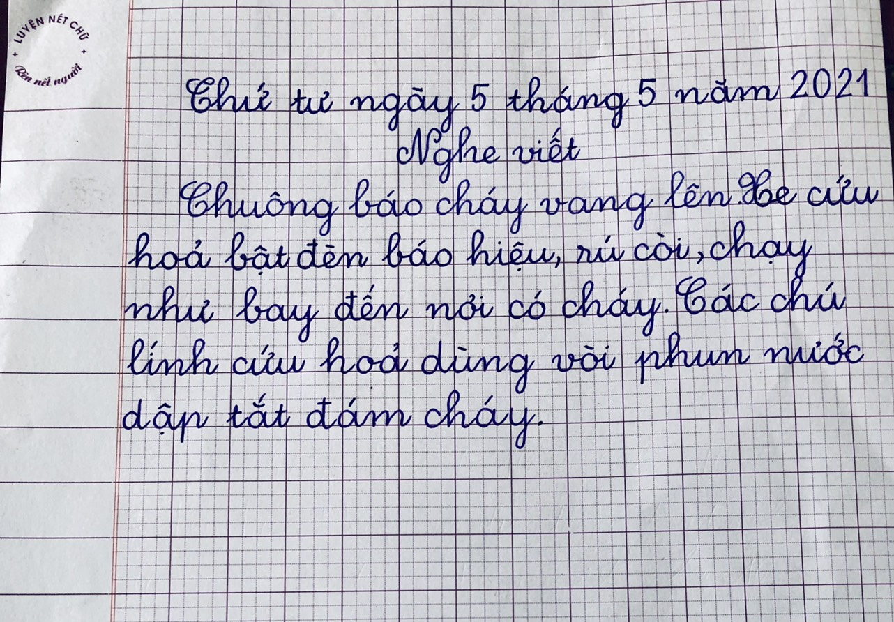
Nghe viết

Slide 11
Nghe viết
̉
7

Slide 12
8
Chọn vần phù hợp thay cho ô vuông
'
'
a. oa hay uê ?
toa nhà trí tuê khoa cửa
.
~
'
b.ưu hay iu ?
cưu giúp nặng triu lưu ý

Slide 13
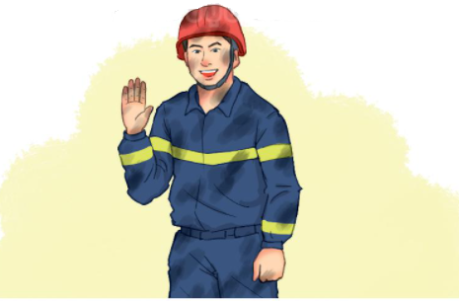
9
Đặt tên cho hình dưới đây
Nụ cười chiến thắng
Nụ cười rạng rỡ

